Slide 1
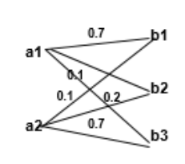
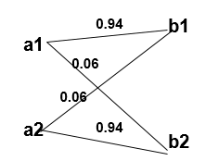
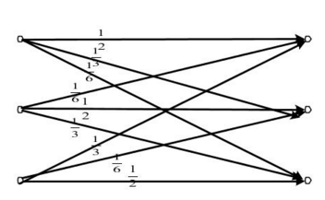
1. 求以下信道的信道容量
2. 彩色电视显象管的屏幕上有5×10⁵个象元，设每个象元有64种彩色度，每种彩度又有16种不同的亮度层次，如果所有的彩色品种和亮度层次的组合均以等概率出现，并且各个组合之间相互独立。
①计算每秒传送25帧图象所需要的信道容量；
②如果信道上信号与噪声平均功率的比值为30dB，为实时传送彩色电视的图象，信道的带宽应为多大？
3、给定信噪比E_{b}/N₀=25dB，信道带宽分别为100KHz和10KHz，问能否可靠传输速率为1Mbps的数据？
4、设一时间离散，幅度连续的无记忆信道的输入是一个零均值，方差为E的高斯随机变量，信道噪声为加性高斯噪声，方差为 ，信道传输速率为8000符号/秒。如令一路电话通过该信道，电话机产生的信息率为64 kbps，求输入信号功率E的最小值。

